Slide 1

혼자 공부하는 네트워크
Chapter 03 네트워크 계층
03-1 LAN을 넘어서는 네트워크 계층
강민철
https://minchul.net
https://youtube.com/@kangminchul

Slide 2
Chapter 01 컴퓨터 네트워크 시작하기
01-1 컴퓨터 네트워크를 알아야 하는 이유
01-2 네트워크 거시적으로 살펴보기
01-3 네트워크 미시적으로 살펴보기
Chapter 02 물리 계층과 데이터 링크 계층
02-1 이더넷
02-2 NIC와 케이블
02-3 허브
02-4 스위치
Chapter 03 네트워크 계층
03-1 LAN을 넘어서는 네트워크 계층
03-2 IP 주소
03-3 라우팅

Slide 3
Chapter 03-1
LAN을 넘어서는 네트워크 계층
LAN을 넘어서 다른 네트워크와 통신하기 위한 네트워크 계층의 개념
주요 프로토콜

Slide 4
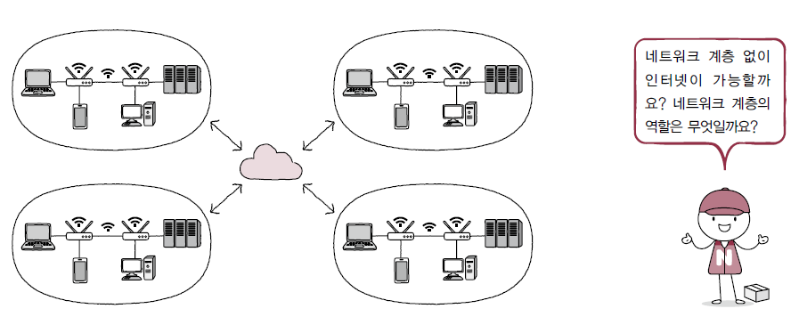
Chapter 03-1 LAN을 넘어서는 네트워크 계층(1)
네트워크 계층에서는 IP 주소를 이용해 송수신지 대상을 지정하고, 다른 네트워크에 이르는 경로를 결정하는 라우팅을 통해 다른 네트워크와 통신
시작하기 전에

Slide 5
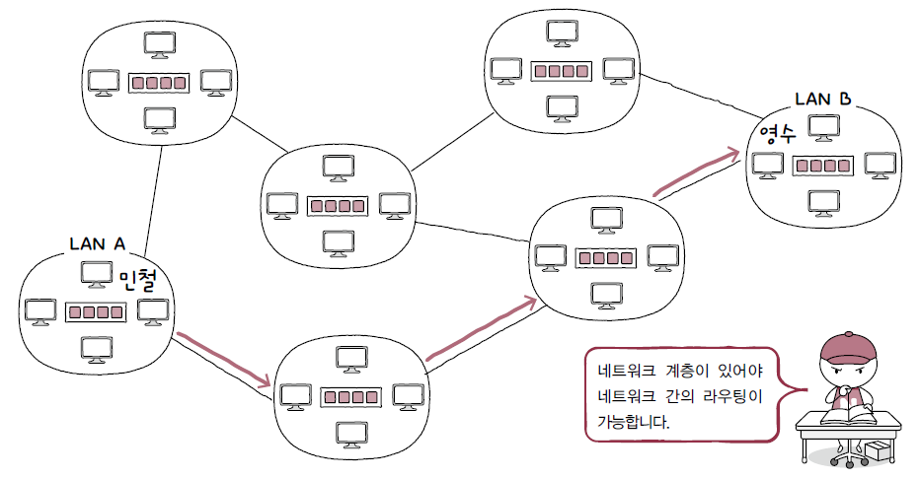
Chapter 03-1 LAN을 넘어서는 네트워크 계층(2)
데이터 링크 계층의 한계
물리 계층과 데이터 링크 계층만으로는 LAN을 넘어서 통신하기 어려운 두 가지 이유
물리 계층과 데이터 링크 계층만으로는 다른 네트워크까지의 도달 경로를 파악하기 어려움
라우팅(routing) - 패킷이 이동할 최적의 경로를 결정하는 것
라우터(router) - 라우팅을 수행하는 대표적인 장비

Slide 6
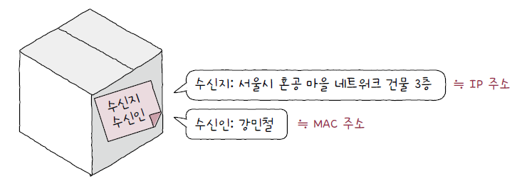
Chapter 03-1 LAN을 넘어서는 네트워크 계층(3)
MAC 주소만으로는 모든 네트워크에 속한 호스트의 위치를 특정하기 어려움
네트워크에서 MAC 주소와 IP 주소를 함께 사용하고, 기본적으로 IP 주소를 우선으로 활용
IP 주소 | MAC 주소
택배의 수신지 역할 | 택배의 수신인 역할
논리 주소 | 물리 주소
호스트에 직접 할당이 가능 DHCP(Dynamic Host Configuration Protocol)를 통해 자동으로 할당받거나 사용자가 직접 할당 한 호스트가 복수의 IP 주소를 가질 수도 있음 | NIC마다 할당되는 고정된 주소

Slide 7

Chapter 03-1 LAN을 넘어서는 네트워크 계층(4)
인터넷 프로토콜
IP 버전 4(이하 IPv4)와 IP 버전 6(이하 IPv6)
IP 주소 형태
IP 주소는 4바이트(32비트)로 주소를 표현
숫자당 8비트로 표현되기에 0~255 범위 안에 있는 네 개의 10진수로 표기
각 10진수는 점(.)으로 구분되며, 점으로 구분된 8비트(0~255 범위의 10진수)를 옥텟(octet)

Slide 8
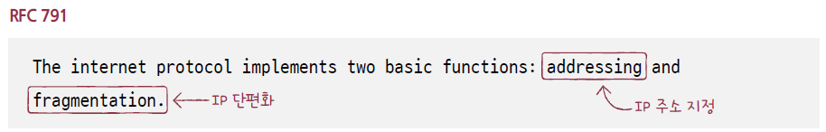
Chapter 03-1 LAN을 넘어서는 네트워크 계층(5)
IP의 기능
IP 주소 지정(IP addressing)
IP 주소를 바탕으로 송수신 대상을 지정
IP 단편화(IP fragmentation)
전송하고자 하는 패킷의 크기가 MTU라는 최대 전송 단위보다 클 경우, 이를 MTU 크기 이하의 복수의 패킷으로 나누는 것
MTU(Maximum Transmission Unit)
한 번에 전송 가능한 IP 패킷의 최대 크기
IP 패킷의 헤더도 MTU 크기에 포함
일반적인 MTU 크기는 1500바이트, MTU 크기 이하로 나누어진 패킷은 수신지에 도착하면 다시 재조합

Slide 9
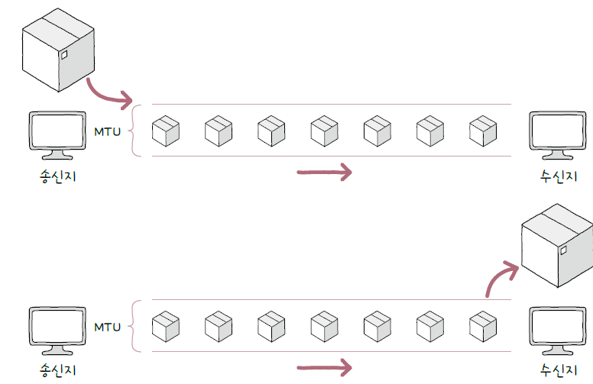
Chapter 03-1 LAN을 넘어서는 네트워크 계층(6)
MTU 크기 이하로 나누어진 패킷은 수신지에 도착하면 다시 재조합

Slide 10
Chapter 03-1 LAN을 넘어서는 네트워크 계층(7)
여기서 잠깐
RFC 문서
RFC(Request for Comments) 문서
네트워크/인터넷 관련 신기술 제안, 의견 등을 남긴 문서
일부 RFC는 오늘날까지 사용되는 인터넷 표준
인터넷 표준이 된 RFC를 비롯한 영향력 있는 RFC 문서에는 번호가 부여
앞의 IP(IPv4)를 정의한 인터넷 표준 문서를 RFC 791
번호를 부여받은 RFC 문서는 새로운 RFC 문서로 개정 출판이 될지언정 폐지되거나 수정되지 않음

Slide 11
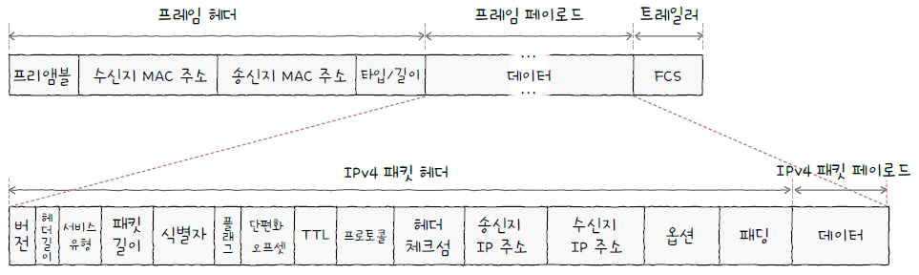
Chapter 03-1 LAN을 넘어서는 네트워크 계층(8)
IPv4
IPv4 패킷은 프레임의 페이로드로 데이터 필드에 명시

Slide 12
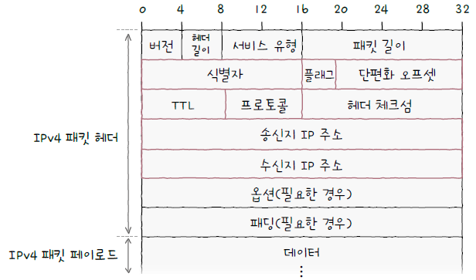
Chapter 03-1 LAN을 넘어서는 네트워크 계층(9)
IPv4
IPv4 패킷의 핵심 필드
식별자
플래그
단편화 오프셋
TTL
프로토콜
송신지 IP 주소
수신지 IP 주소

Slide 13
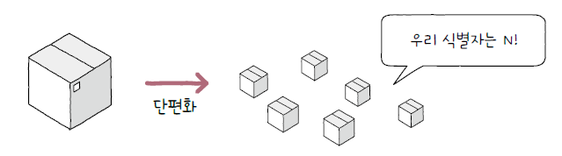
Chapter 03-1 LAN을 넘어서는 네트워크 계층(10)
① 식별자
식별자(identifier)는 패킷에 할당된 번호
메시지 전송 과정에서 잘게 쪼개져서 수신지에 도착한 IPv4 패킷들이 어떤 메시지에서부터 쪼개졌는지를 인식하기 위해서 식별자를 사용

Slide 14
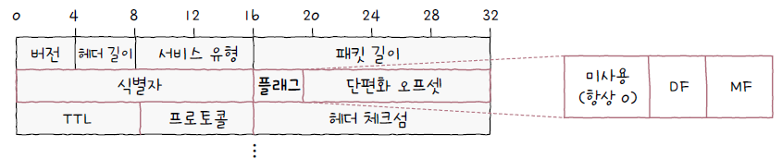
Chapter 03-1 LAN을 넘어서는 네트워크 계층(11)
② 플래그
플래그(flag)는 총 세 개의 비트로 구성
첫 번째 비트는 항상 0으로 예약된 비트로 현재 사용되지 않음
DF 비트(Don’t Fragment) - IP 단편화를 수행하지 말라는 표시
만일 이 비트가 1로 설정되어 있다면 IP 단편화를 수행하지 않고,
0으로 설정되어 있다면 IP 단편화가 가능
MF 비트(More Fragment) - 단편화된 패킷이 더 있는지를 나타냄
0이라면 이 패킷이 마지막 패킷
1이라면 쪼개진 패킷이 아직 더 있다는 것을 의미

Slide 15
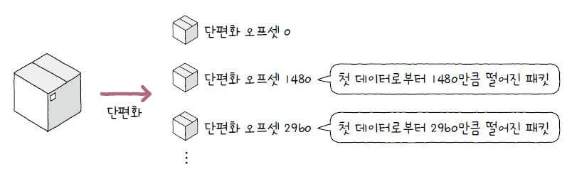
Chapter 03-1 LAN을 넘어서는 네트워크 계층(12)
③ 단편화 오프셋
단편화 오프셋(fragment offset)은 패킷이 단편화되기 전에 패킷의 초기 데이터에서 몇 번째로 떨어진 패킷인지를 나타냄
단편화되어 전송되는 패킷들은 수신지에 순서대로 도착하지 않을 수 있음
따라서 수신지가 패킷들을 순서대로 재조합하려면 단편화된 패킷이 초기 데이터에서 몇 번째 데이터에 해당하는 패킷인지 알아야 함

Slide 16
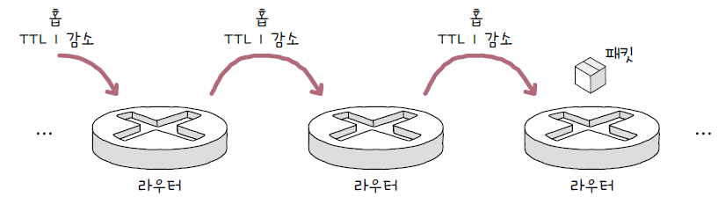
Chapter 03-1 LAN을 넘어서는 네트워크 계층(13)
④ TTL
TTL(Time To Live) - 패킷의 수명
멀리 떨어진 호스트끼리 통신할 때 패킷은 여러 라우터를 거쳐 이동할 수 있음
패킷이 하나의 라우터를 거칠 때마다 TTL이 1씩 감소하며, TTL 값이 0으로 떨어진 패킷은 폐기
홉(hop) - 패킷이 호스트 또는 라우터에 한 번 전달되는 것
즉, TTL 필드의 값은 홉마다 1씩 감소
TTL 필드의 존재 이유는 무의미한 패킷이 네트워크상에 지속적으로 남아있는 것을 방지

Slide 17
Chapter 03-1 LAN을 넘어서는 네트워크 계층(14)
⑤ 프로토콜
IP 패킷의 프로토콜은 상위 계층의 프로토콜이 무엇인지를 나타내는 필드
예) 전송 계층의 대표적인 프로토콜인 TCP는 6번, UDP는 17번
⑥ 송신지 IP 주소와 ⑦ 수신지 IP 주소
송신지 IP 주소(Source IP Address)와 수신지 IP 주소(Destination IP Address)에서는 이름 그대로 송수신지의 IPv4 주소를 알 수 있음

Slide 18
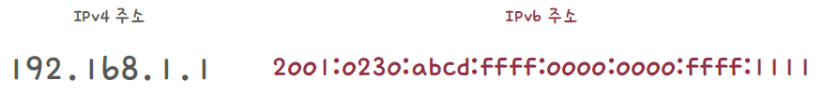
Chapter 03-1 LAN을 넘어서는 네트워크 계층(15)
IPv6
이론적으로 할당 가능한 IPv4 주소는 총 2³²개로 약 43억 개
전 세계 인구가 하나씩 IP 주소를 가지고 있어도 부족한 숫자
주변의 IP 주소를 가질 수 있는 장치가 스마트폰, 데스크톱, 노트북, 냉장고, TV 등 여러 개
결국 약 43억 개라는 IPv4의 주소의 총량은 쉽게 고갈
IPv6은 16바이트(128비트)로 주소를 표현할 수 있고, 콜론(☺으로 구분된 8개 그룹의 16진수로 표기
할당 가능한 IPv6 주소는 이론적으로 2¹²⁸개로 사실상 무한에 가까운 개수를 할당

Slide 19
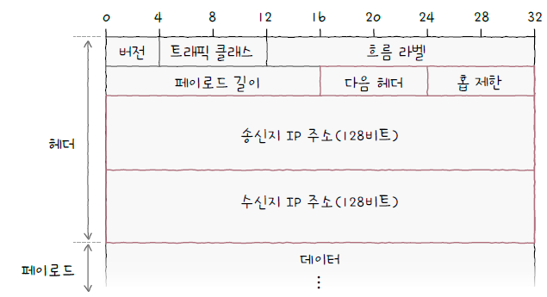
Chapter 03-1 LAN을 넘어서는 네트워크 계층(16)
IPv6
IPv6 패킷의 핵심 필드
다음 헤더
홉 제한
송신지 IP 주소
수신지 IP 주소

Slide 20
Chapter 03-1 LAN을 넘어서는 네트워크 계층(17)
① 다음 헤더
다음 헤더(next header) 필드 - 상위 계층의 프로토콜 또는 확장 헤더를 가리킴
IPv6는 추가적인 헤더 정보가 필요할 경우에 기본 헤더와 더불어 확장 헤더(extension header)라는 추가 헤더를 가질 수 있음
확장 헤더는 다음 쪽의 그림처럼 기본 헤더와 페이로드 데이터 사이에 위치
또한 마치 꼬리에 꼬리를 물듯 또 다른 확장 헤더를 가질 수도 있음
대표적인 확장 헤더
홉 간 옵션(Hop-by-Hop Options)
송신지에서 수신지에 이르는 모든 경로의 네트워크 장비가 패킷을 검사
수신지 옵션(Destination Options)
수신지에서만 패킷을 검사
라우팅(Routing)
라우팅 관련 정보를 운반
단편(Fragment)
ESP(Encapsulating Security Payload), AH(Authentication Header)
암호화와 인증

Slide 21
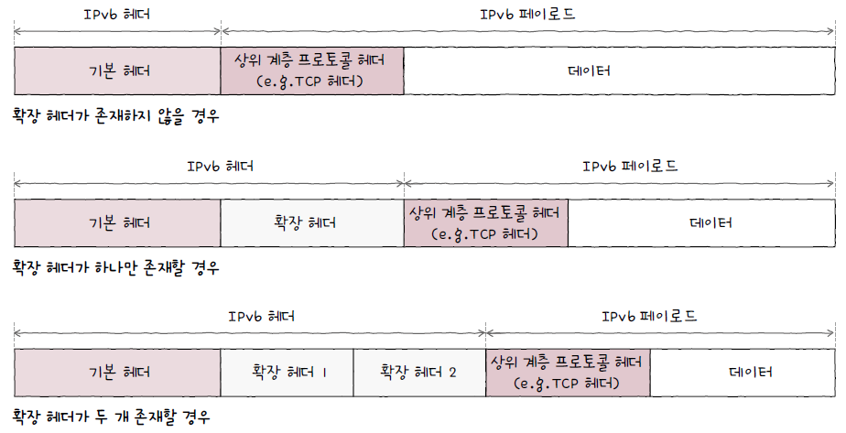
Chapter 03-1 LAN을 넘어서는 네트워크 계층(18)

Slide 22
Chapter 03-1 LAN을 넘어서는 네트워크 계층(19)
② 홉 제한
홉 제한(hop limit) - IPv4 패킷의 TTL 필드와 비슷하게 패킷의 수명을 나타내는 필드
③ 송신지 IP 주소와 ④수신지 IP 주소
송신지 주소(source address)와 수신지 주소(destination address)를 통해 IPv6 주소 지정이 가능

Slide 23

Chapter 03-1 LAN을 넘어서는 네트워크 계층(20)
여기서 잠깐
IPv6의 단편화
IPv6는 IPv4와 달리 기본 헤더에 단편화 관련 필드가 없고, 단편화 확장 헤더를 통해 단편화가 이루어짐
단편화 확장 헤더에도 다음 헤더 필드가 있음
기본 헤더처럼 확장 헤더에도 다음 헤더 필드가 있는 것은 또 다른 확장 헤더 혹은 상위 프로토콜을 가리키기 위함
예약됨(reserved)과 예약(res) 필드는 0으로 설정되어 사용되지 않음
단편화 오프셋(fragment offset)과 M 플래그(M flag), 식별자(Identification) 필드는 각각 IPv4의 단편화 오프셋, MF 플래그, 식별자 필드와 같은 역할을 수행
단편화 오프셋 - 전체 메시지에서 현재 단편화된 패킷의 위치
M 플래그는 1일 경우 더 많은 단편화된 패킷이 있음을, 0일 경우 마지막 패킷
식별자는 동일한 메시지에서부터 단편화된 패킷임을 식별

Slide 24
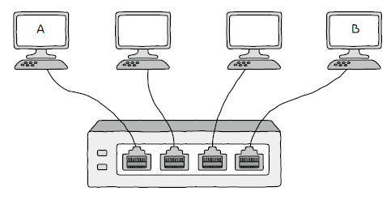
Chapter 03-1 LAN을 넘어서는 네트워크 계층(21)
ARP
ARP(Address Resolution Protocol)는 IP 주소를 통해 MAC 주소를 알아내는 프로토콜
동일 네트워크 내에 있는 송수신 대상의 IP 주소를 통해 MAC 주소를 알아낼 수 있음
호스트 A와 B가 모두 동일한 네트워크에 속한 상태에서 A가 B에게 패킷을 보내고 싶다고 가정
A는 B의 IP 주소(10.0.0.2)를 알고 있지만, MAC 주소는 모르는 상황에서 ARP가 동작
ARP 요청
ARP 응답
ARP 테이블 갱신

Slide 25
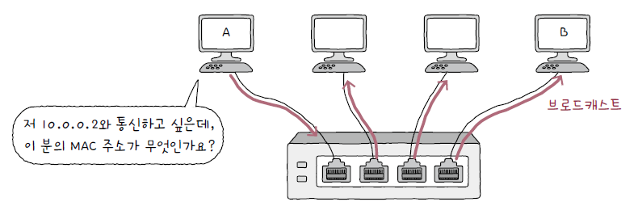
Chapter 03-1 LAN을 넘어서는 네트워크 계층(22)
① ARP 요청
우선 A는 네트워크 내의 모든 호스트에게 브로드캐스트 메시지를 보냄
이 메시지는 ARP 요청(ARP Request)이라는 ARP 패킷
ARP 요청은 ‘저 10.0.0.2와 통신하고 싶은데, 이 분의 MAC 주소가 무엇인가?’

Slide 26
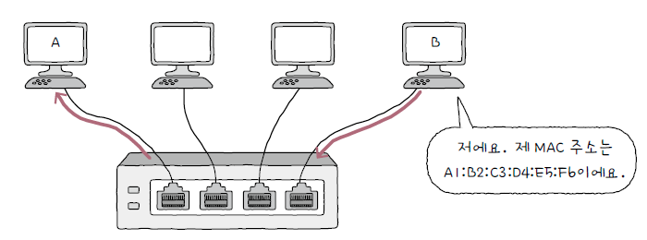
Chapter 03-1 LAN을 넘어서는 네트워크 계층(23)
② ARP 응답
네트워크 내의 모든 호스트가 ARP 요청 메시지를 수신하지만, B를 제외한 나머지 호스트는 자신의 IP 주소가 아니므로 이를 무시
B는 자신의 MAC 주소를 담은 메시지를 A에게 전송
이 유니캐스트 메시지는 ARP 응답)ARP Reply)이라는 ARP 패킷
B의 MAC 주소가 포함된 메시지를 수신한 A는 B의 MAC 주소를 알게 됨

Slide 27
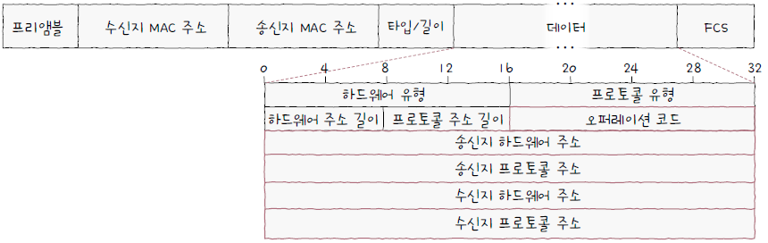
Chapter 03-1 LAN을 넘어서는 네트워크 계층(24)
여기서 잠깐
ARP 패킷
ARP 요청, ARP 응답 과정에서는 ARP 패킷이 전송
오퍼레이션 코드(Opcode; Operation Code) - ARP 요청의 경우 1, ARP 응답의 경우 2
송신지 하드웨어 주소(Sender Hardware Address)와 수신지 하드웨어 주소(Target Hardware Address): 각각 송신지와 수신지의 MAC 주소가 명시
송신지 프로토콜 주소(Sender Protocol Address)와 수신지 프로토콜 주소(Target Protocol Address): 각각 송신지와 수신지의 IP 주소가 명시

Slide 28
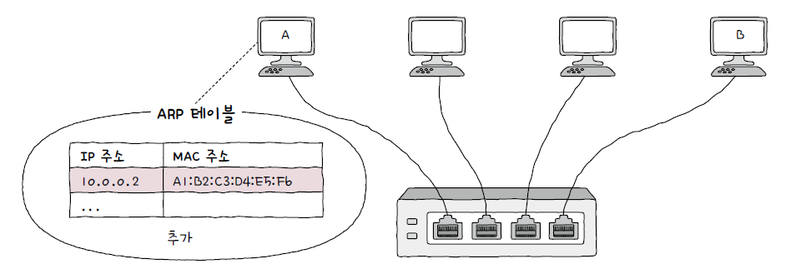
Chapter 03-1 LAN을 넘어서는 네트워크 계층(25)
③ ARP 테이블 갱신
ARP를 활용할 수 있는 모든 호스트는 ARP 테이블(ARP Table)이라는 정보를 유지합
ARP 테이블은 IP 주소와 그에 맞는 MAC 주소 테이블을 대응하는 표
A는 ①과 ② 단계를 통해 B의 MAC 주소를 알게 되면 다음 그림처럼 호스트 B의 IP 주소와 MAC 주소의 연관 관계를 ARP 테이블에 추가
이 ARP 테이블은 일정 시간이 지나면 삭제되고, 임의로 삭제할 수도 있음
여기까지 이루어지면 앞으로 A는 B와 통신할 때 굳이 브로드캐스트로 ARP 요청을 보낼 필요가 없어짐

Slide 29
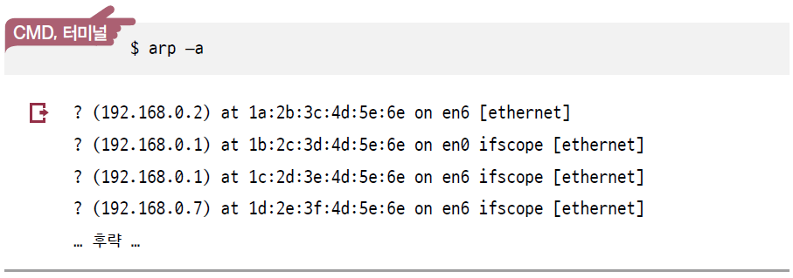
Chapter 03-1 LAN을 넘어서는 네트워크 계층(26)
ARP 테이블 확인
윈도우 명령 프롬프트(CMD)나 맥OS 터미널에서 arp -a를 입력

Slide 30
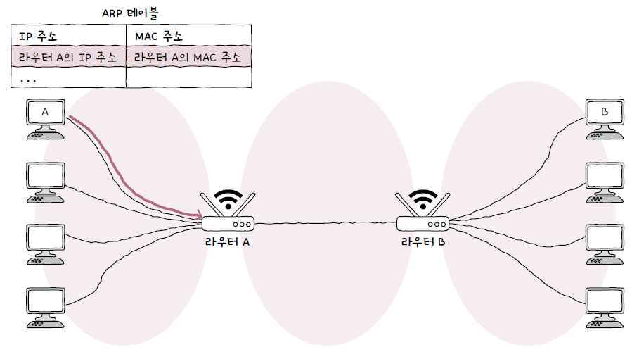
Chapter 03-1 LAN을 넘어서는 네트워크 계층(27)
통신하고자 하는 호스트 A와 B가 서로 다른 네트워크에 속해 있을 경우
만일 호스트 A가 라우터 A의 MAC 주소를 모른다면 ARP 요청 - ARP 응답 과정을 통해 라우터 A의 MAC 주소를 얻어 와서 이를 향해 패킷을 전송

Slide 31
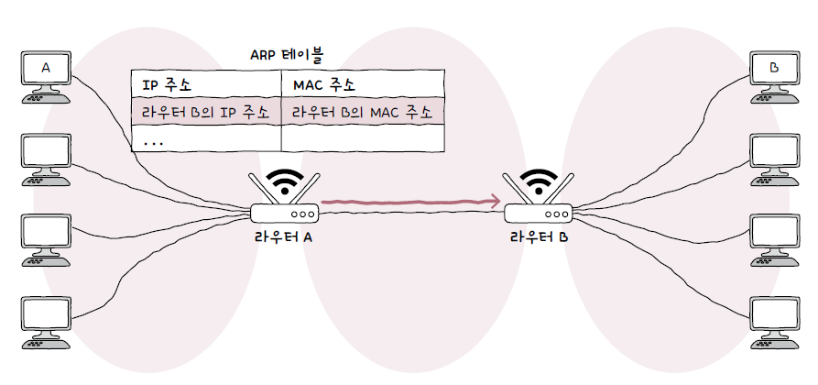
Chapter 03-1 LAN을 넘어서는 네트워크 계층(28)
호스트 A에서 패킷을 전달받은 라우터 A는 패킷을 라우터 B로 전달
만일 라우터 A가 라우터 B의 MAC 주소를 모른다면 한 번 더 ARP 요청 - ARP 응답 과정을 거쳐 라우터 B의 MAC 주소를 획득

Slide 32
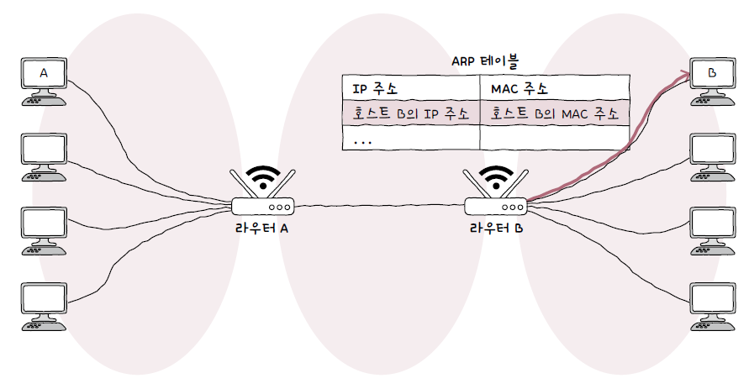
Chapter 03-1 LAN을 넘어서는 네트워크 계층(29)
라우터 B는 호스트 B에게 패킷을 전달
만일 라우터 B가 호스트 B의 MAC 주소를 모른다면 똑같이 ARP 요청 - ARP 응답 과정을 통해 B의 MAC 주소를 얻어와야만 비로소 호스트 B에게 패킷을 전달

Slide 33
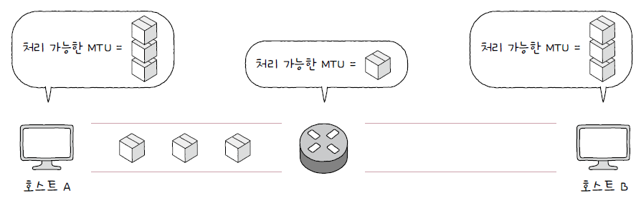
Chapter 03-1 LAN을 넘어서는 네트워크 계층(30)
좀 더 알아보기
IP 단편화를 피하는 방법
IP 단편화는 되도록 하지 않는 것이 좋음
불필요한 트래픽 증가와 대역폭 낭비
쪼개진 IP 패킷들을 하나로 합치는 과정에서 발생하는 부하도 성능 저하 요소
IP 단편화 피하기
IP 패킷을 주고받는 모든 호스트의 ‘처리 가능한 MTU 크기’를 고려
‘IP 단편화 없이 주고 받을 수 있는 최대 크기’만큼만 전송
경로 MTU(Path MTU) - 단편화를 피하는 방법은 경로 MTU만큼의 데이터를 전송
경로 MTU 발견(Path MTU discovery) - 경로 MTU를 구하고 해당 크기만큼만 송수신하여 IP 단편화를 회피

Slide 34
email: tegongkang@gmail.com
website: https://minchul.net
youtube: https://youtube.com/@kangminchul

